Slide 1




ENTWICKLE DEINE STÄRKEN,
ENTDECKE LEIDENSCHAFTEN
UND GESTALTE UNSERE WELT
The Duke of Edinburgh‘s International Award
Ein Rahmen für die eigenverantwortliche Persönlichkeitsentwicklung

Slide 2


Geschichte & Hintergrund
70. Geburtstag! Von Prinz Philip und seinem Schulleiter Kurt Hahn 1956 in Schottland gegründet
„Do-it-yourself-kit“ für Persönlichkeitsentwicklung
In > 130 Ländern vertreten; 1,2 Mio. Teilnehmenden jährlich
Bei Arbeitgebern angesehene Auszeichnung
In Deutschland: +190 Bildungseinrichtungen; +3800 Teilnehmende jährlich

Slide 3
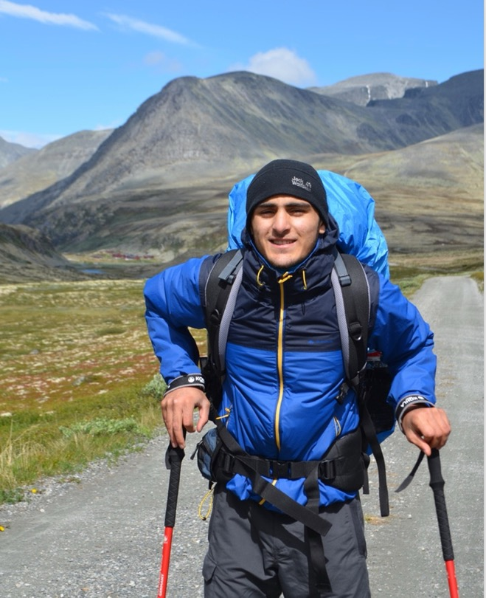
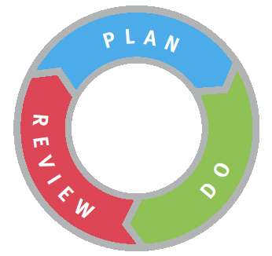
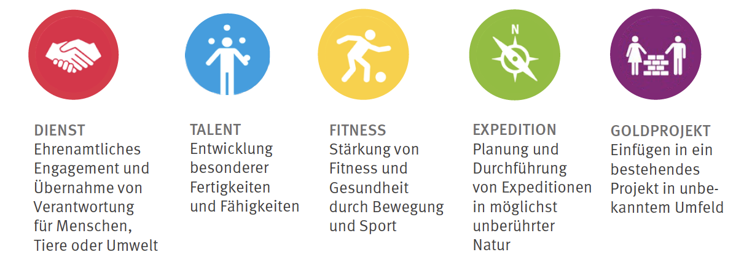
Der Award Rahmen
Am Duke Programm kann man ab ca. 14 Jahren teilnehmen. Die Stufen Bronze, Silber und Gold verlangen zunehmend mehr Zeit, Einsatz und Eigenverantwortung.
Jugendliche formulieren Ziele in 4 Programmbereichen (Gold: 5) und fordern sich je nach Stufe 6 bis 18 Monate lang heraus, um diese zu erreichen. Award Leader unterstützen diese „Duke-Reise“.
„Mein Award Leader hat daran geglaubt, dass ich alles schaffen kann, sogar einen Schulabschluss. Das hat mir Mut gemacht. Durch den Duke habe ich gelernt, dass mein Leben in meinen Händen liegt.“
Kamal, 17 Jahre, nach Deutschland geflüchtet – Schule am Schillerpark Berlin

Slide 4
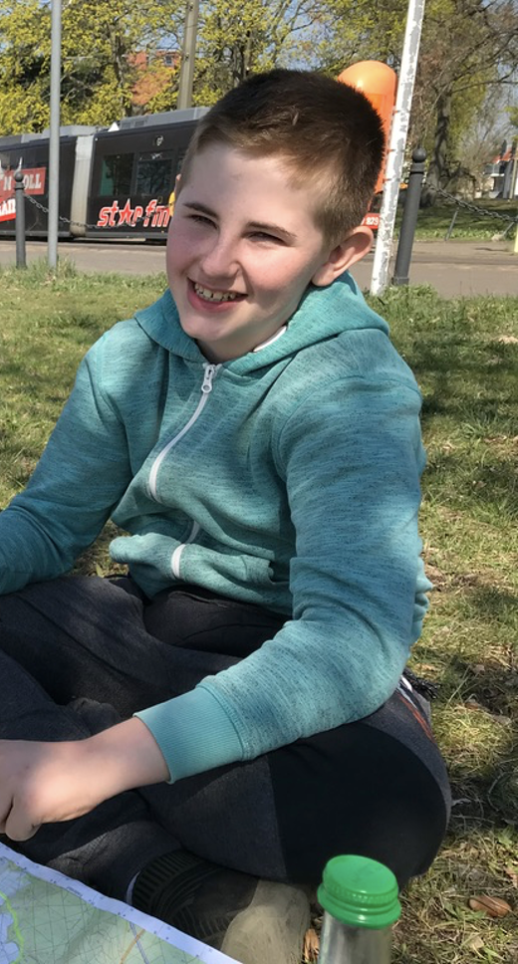

Teilnahmeprozess
Welche Themen sind mir wichtig? Was möchte ich bewirken?
Teilnehmende gestalten ihr persönliches Award Programm, geleitet von ihren Träumen, Wünschen und Voraussetzungen.
Sie wählen in jedem Programmteil eine Aktivität und formulieren ein persönliches, herausforderndes Ziel, das sie erreichen möchten.
Sie suchen sich Gutachtende für jede Aktivität.
Sie führen jede Aktivität mindestens 1h/Woche in ihrer Freizeit durch und loggen ihre Fortschritte im Online Record Book (App).
Ihr erfolgreicher Abschluss aller Programmbereiche wird bestätigt (vom Award Leader).
Die Teilnehmenden erhalten eine international renommierte Auszeichnung im Rahmen einer wertschätzenden Feier.
Was ist mir in Bezug auf meine Fitness und Gesundheit wichtig?
Was würde ich wirklich gerne können?
Notes:
Teilnehmende wählen in jedem Bereich eine Aktivität und formulieren ein „smartes“ Ziel.
Sie suchen sich eine:n Gutachter:in für jede Aktivität.
Sie führen jede Aktivität mindestens 1h/Woche in ihrer Freizeit (auch: Ganztag) durch.
Dauer der Teilnahme, wenn die Stufen nacheinander absolviert werden: für Bronze 13h in zwei Bereichen & 26h in einem Bereich (3 bzw. 6 Monate); für Silber 26h in allen Bereichen (6 Monate): für Gold 52h in allen Bereichen (12 Monate).
Schwerpunkt: Teilnehmende, die direkt mit der Silber- oder Goldstufe beginnen, führen ihre Aktivität in einem Bereich zusätzliche 26h (6 Monate) durch; auch die Anzahl der Expeditionen erhöht sich für Direkteinsteigende.

Slide 5
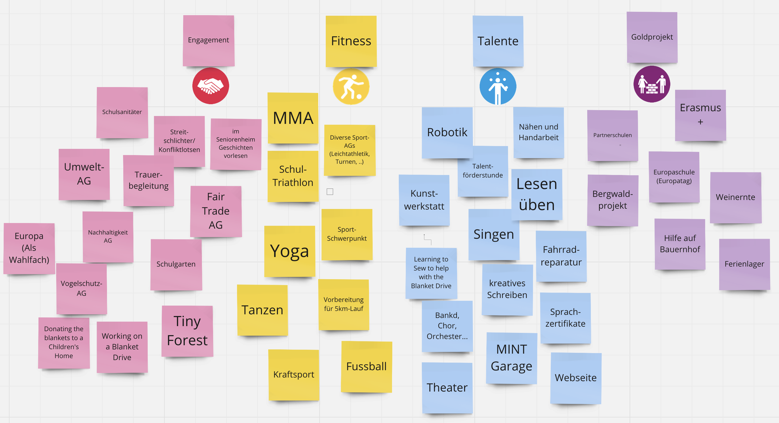
Beispiele für Aktivitäten
smart
Notes:
Teilnehmende wählen in jedem Bereich eine Aktivität und formulieren ein „smartes“ Ziel.
Sie suchen sich eine:n Gutachter:in für jede Aktivität.
Sie führen jede Aktivität mindestens 1h/Woche in ihrer Freizeit (auch: Ganztag) durch.
Dauer der Teilnahme, wenn die Stufen nacheinander absolviert werden: für Bronze 13h in zwei Bereichen & 26h in einem Bereich (3 bzw. 6 Monate); für Silber 26h in allen Bereichen (6 Monate): für Gold 52h in allen Bereichen (12 Monate).
Schwerpunkt: Teilnehmende, die direkt mit der Silber- oder Goldstufe beginnen, führen ihre Aktivität in einem Bereich zusätzliche 26h (6 Monate) durch; auch die Anzahl der Expeditionen erhöht sich für Direkteinsteigende.

Slide 6

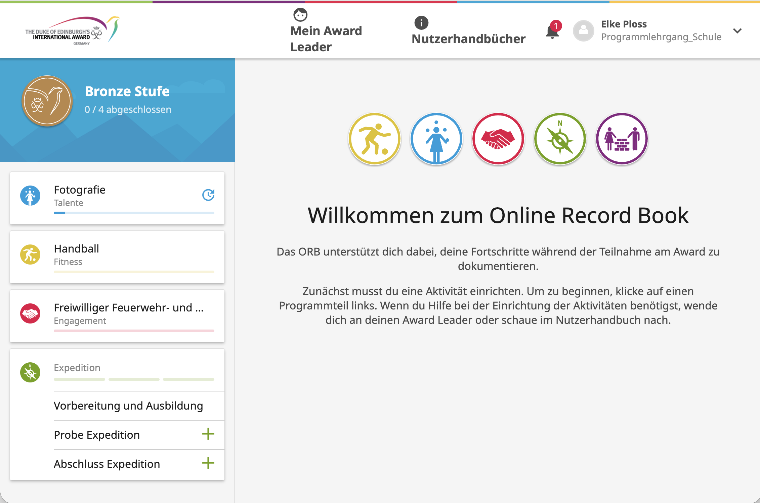
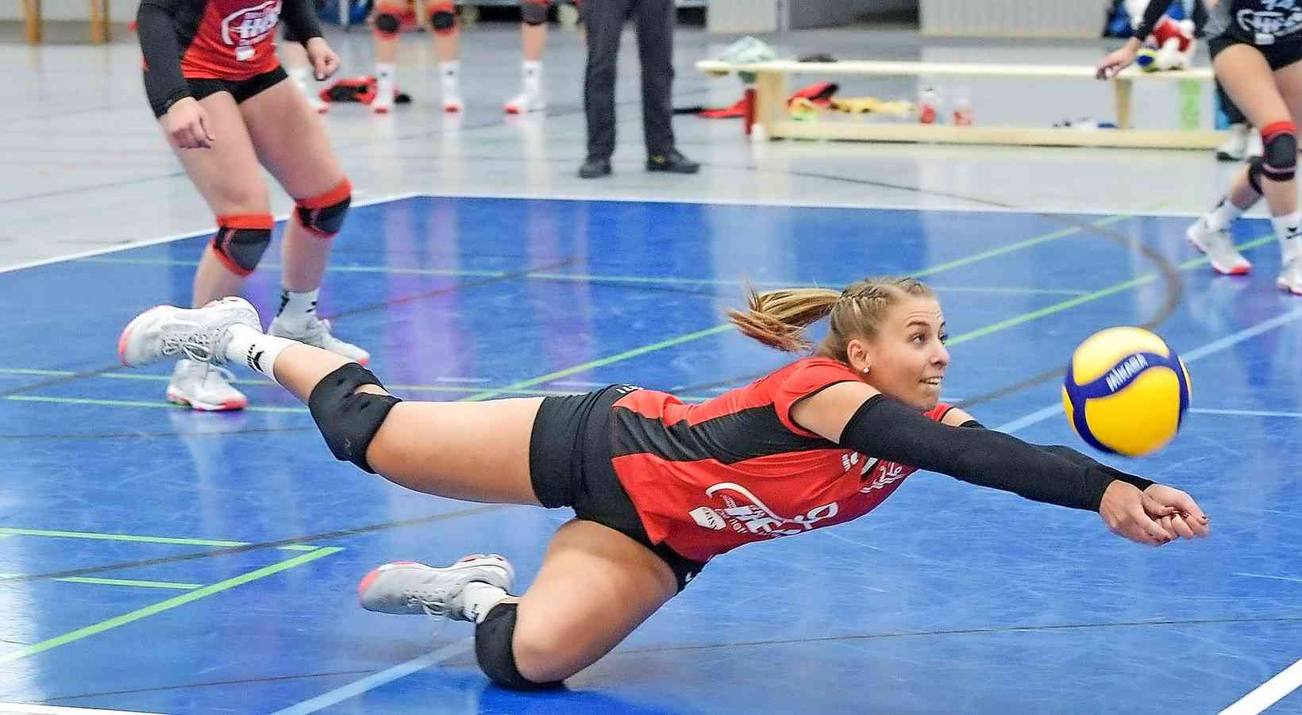
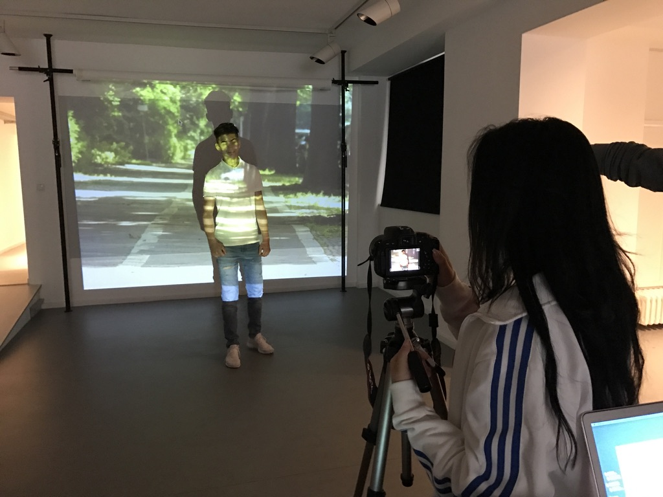
Ein persönliches Duke Programm

Slide 7
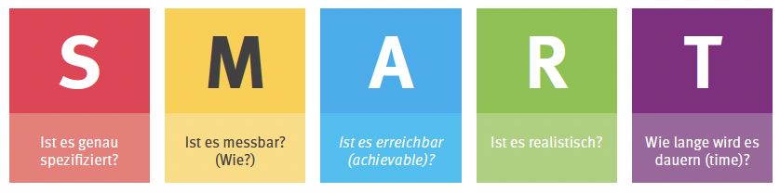
Smarte Ziele
Fünf Attribute eines smarten Ziels:
Die SMART-Methode regt dazu an, die Ziele auf fünf Attribute zu testen. Nur Ziele, die alle fünf Tests bestehen, gelten als smarte Ziele.
S = Spezifisch
Ist das Ziel so konkret und spezifisch wie nur möglich formuliert?
M = Messbar
Beinhaltet das Ziel qualitative oder quantitative Messgrößen?
A = Attraktiv
Ist das Ziel so formuliert, dass eine intrinsische Motivation entsteht, es auch zu erreichen?
R = Realistisch
Ist das Ziel erreichbar?
T = Terminiert
Wird in der Formulierung klar, bis wann das Ziel erreicht werden soll?
Beispiel für ein SMARTEs Ziel im Bereich Engagement:
„Bis zum 30.9. habe ich mindestens 500 Euro für die Suppenküche in unserem Stadtteil gesammelt.“

Slide 8
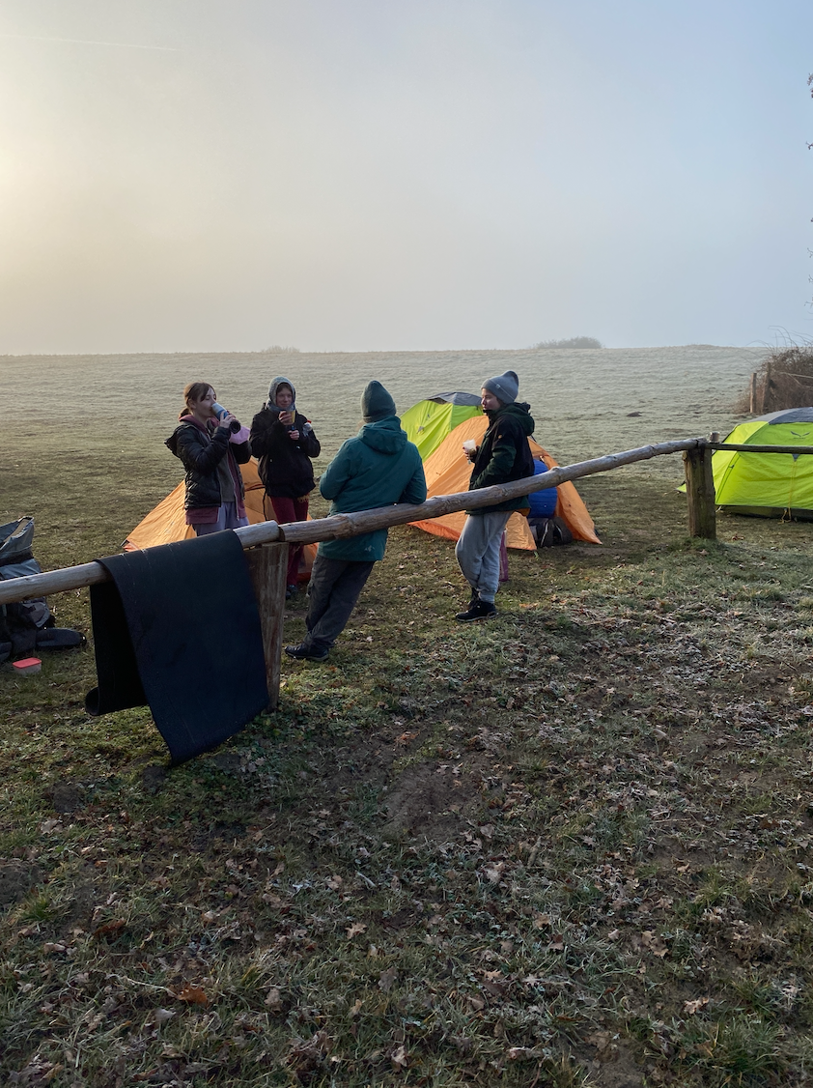
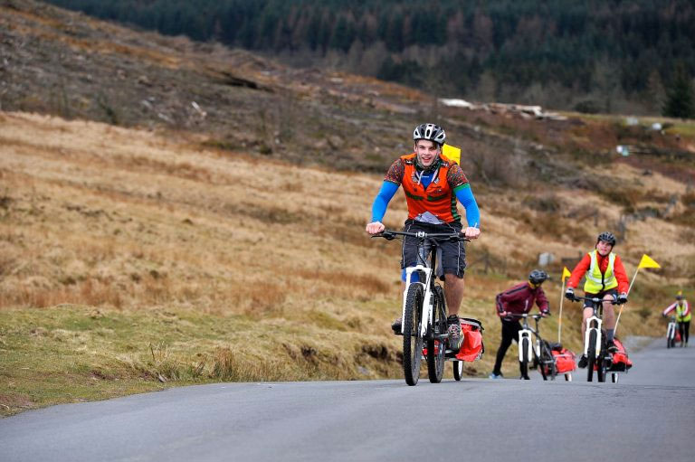
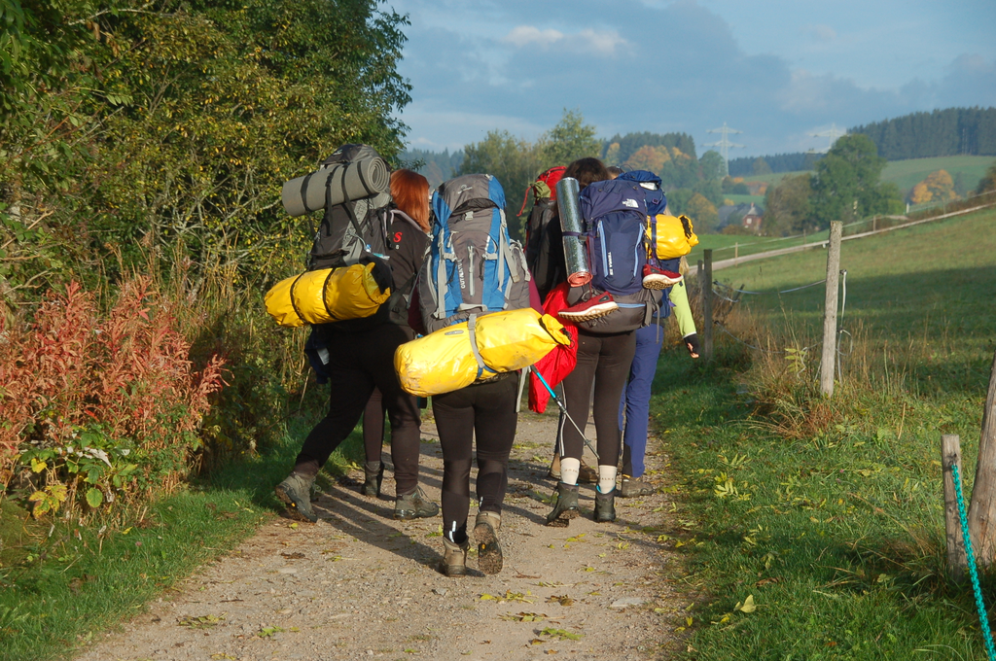
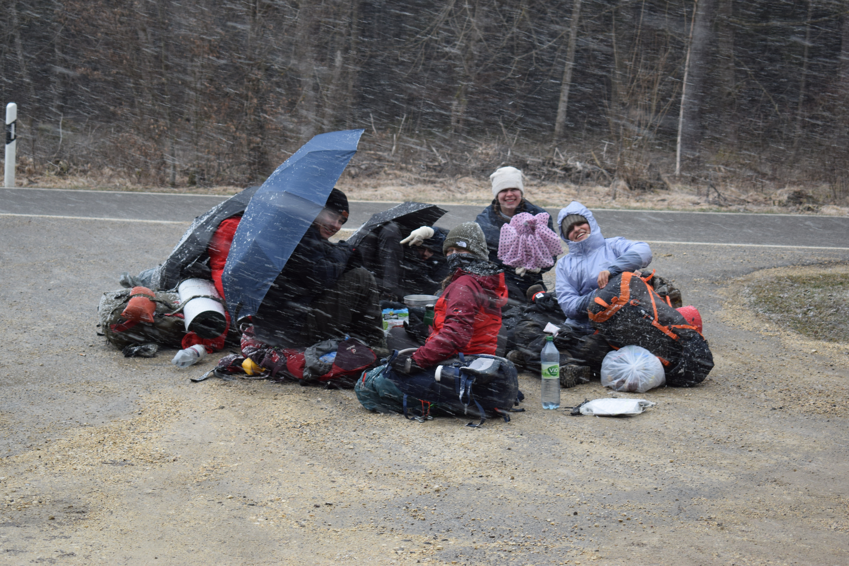
Zwei Expeditionen auf jeder Stufe
4-7 Teilnehmende pro Expedition
Expeditionsausbildung (Navigieren, Biwakieren, Outdoor-Kochen, Teamverhalten, Erste Hilfe & Verhalten im Notfall, Arbeit am Thema, Verhalten in der Natur)
Zwei eigenständig geplante Expeditionen (Probe & Abschluss; jeweils 1,5-4 Tage je nach Stufe) zu einem bestimmten Thema
Präsentation am Ende (auch Song, Gedicht, Video...)
Expeditionen werden von Aufsichtspersonen von Ferne beaufsichtigt (2-3 Checkpunkte täglich)

Slide 9
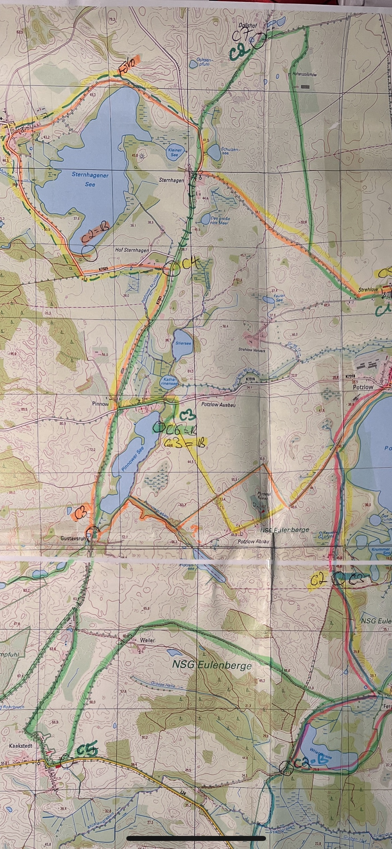
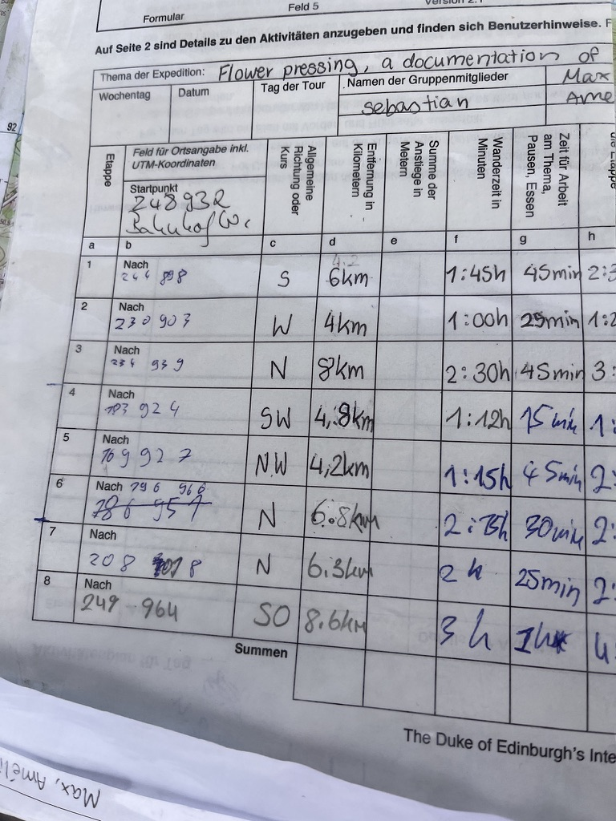
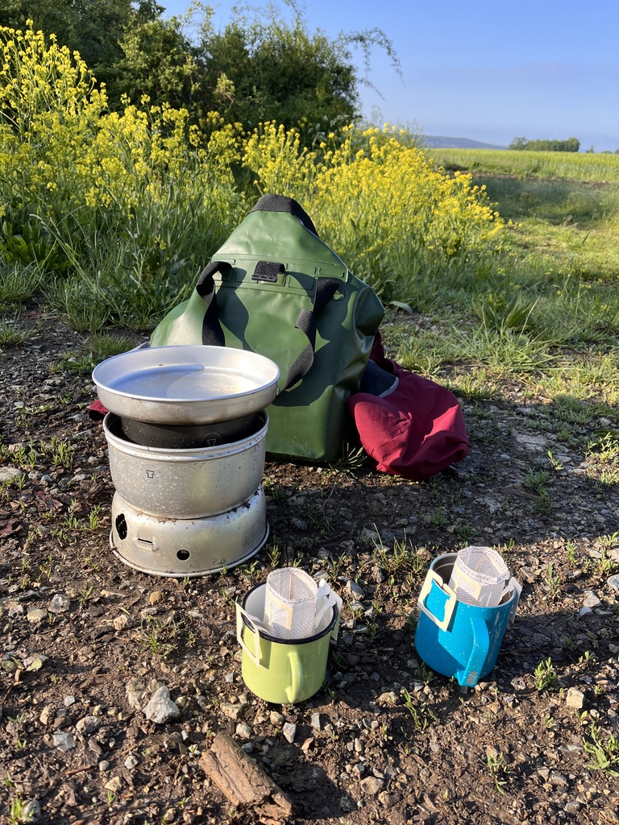
Streckentabelle als Kernelement – Seite 2

Slide 10
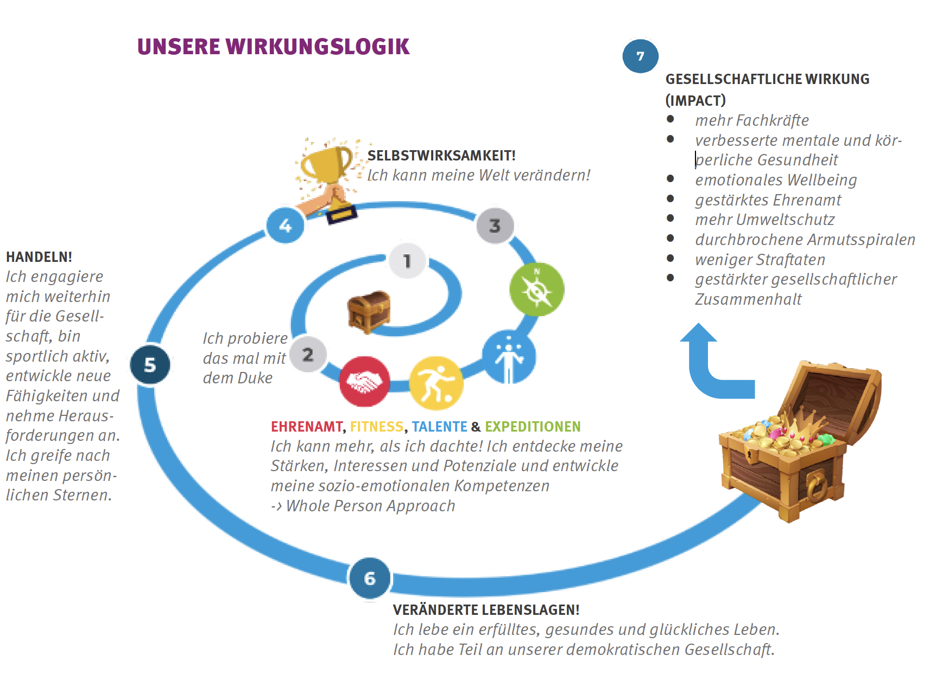
Wirkungslogik für die Entfaltung von Stärken und Potenzialen
Empowerment-Aufwärtsspirale

Slide 11
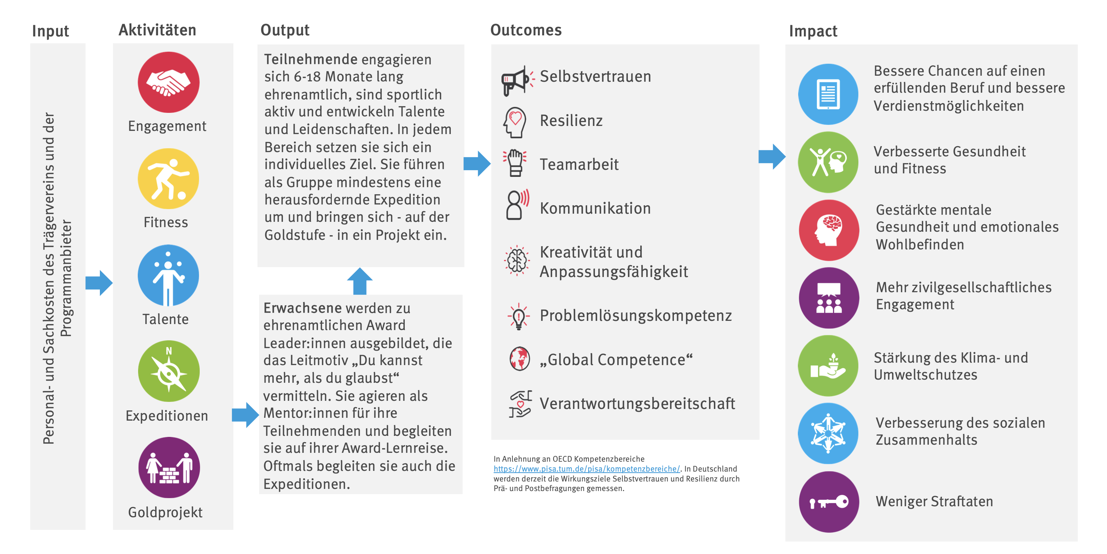
Theory of Change
Felix T., 17 Jahre, Gold Teilnehmer aus Berlin

Slide 12
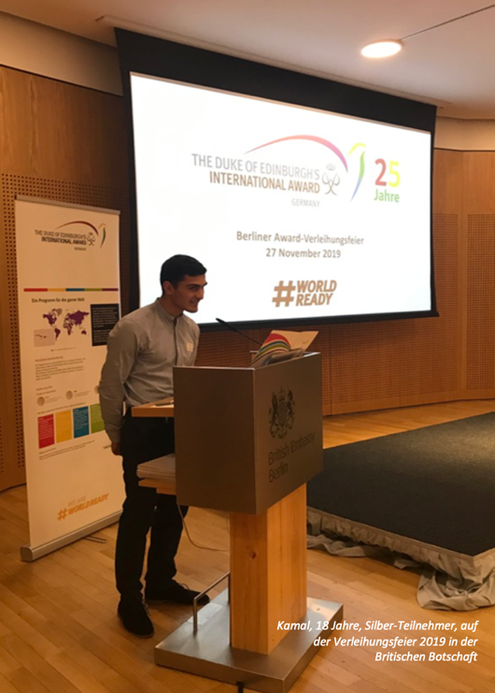
Wirkung für Programmanbieter
Positive Auswirkungen durch die Stärkung sozialer und emotionaler Kompetenzen (OECD)
Aktivierung von unentdeckten Potentialen
Erweiterung des extracurricularen Portfolios & Erhöhung der Attraktivität
Umsetzung des Bildungsauftrags
Aktiver Beitrag zum Erreichen der SDGs
Stärkung von Student Agency & Student Leadership
Etablierung eines Growth-Mindsets
Stärkung einer identitätsstiftenden Gemeinschaft
Vernetzung mit dem Umfeld durch ehrenamtliches Engagement
Austausch über ein (inter)nationales Netzwerk

Slide 13
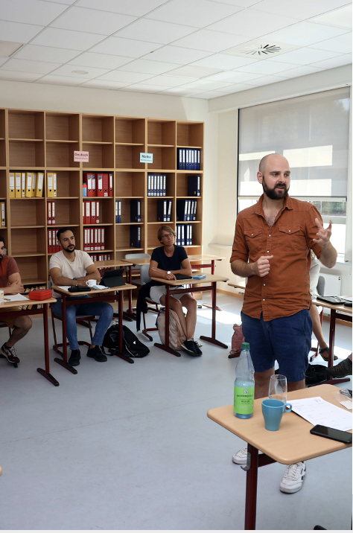
Wirkung für Award Leader
Möglichkeit als Mentor:in zu agieren und junge Menschen bei ihrer persönlichen Entwicklung strukturiert zu unterstützen
Entwicklung von Leadership Skills
Austausch über ein internationales Netzwerk
„Jetzt weiß ich wieder, warum ich Lehrer geworden bin!“
(R. Fischer, Schulleiter in Berlin)
„Ohne den Duke könnte ich nicht Lehrerin sein!“
(C. Guarino, Lehrerin in Berlin)
„Der Award ist wirklich perfekt für Auszubildende. Er stärkt sie in ihrer Persönlichkeit und lässt sie zuverlässiger und ausdauernder werden. Mit dem Award bieten wir jungen Menschen etwas Außergewöhnliches an, wodurch sich das gesamte Unternehmensklima spürbar ändert.“
(Hilko Schomerus, Macquarie Deutschland)

Slide 14












Leitprinzipien des Awards
10
01
Erfüllend
Individuell
09
02
Ausdauer fördernd
Ohne Wettbewerb
08
03
Inspirierend
Machbar für alle
07
04
Abgestuft
Freiwillig
Leitprinzipien
06
05
Ausgewogen
Fördernd

Slide 15
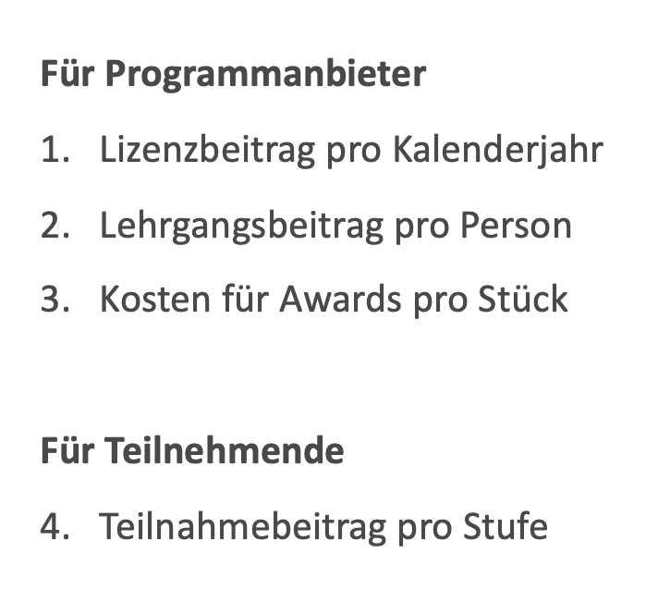
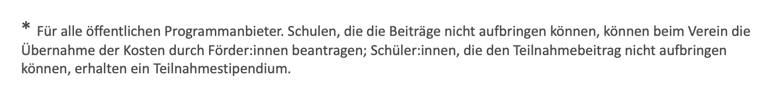
Übersicht über die Kosten
(öffentliche Trägerschaft)
200 Euro
37,50 Euro
6 Euro
7,50 Euro
Was die Teilnahme kostet

Slide 16
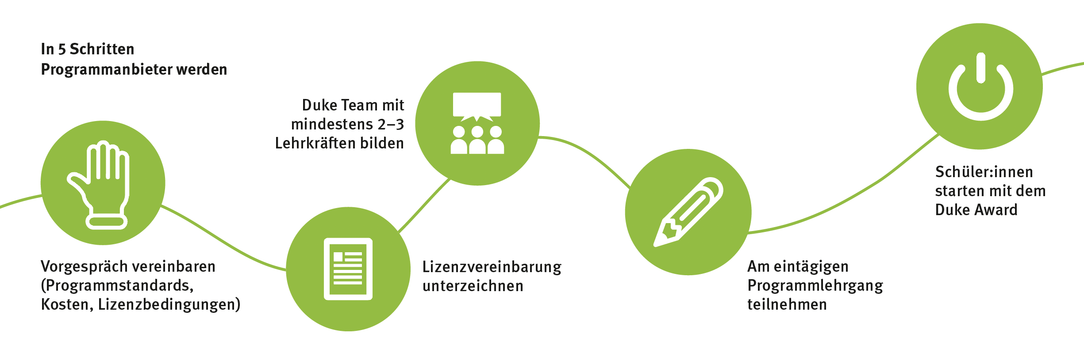
5 Schritte zur Programmumsetzung
Wie Sie Programm-anbieter werden
  Lernende Organisation:
  Feedbackgespräche zur Qualitätssicherung; nach Möglichkeit Teilnahme am jährlichen Bundesnetzwerktreffen zur kontinuierlichen Verbesserung des Programmkonzepts durch Best Practice Austausch

Slide 17
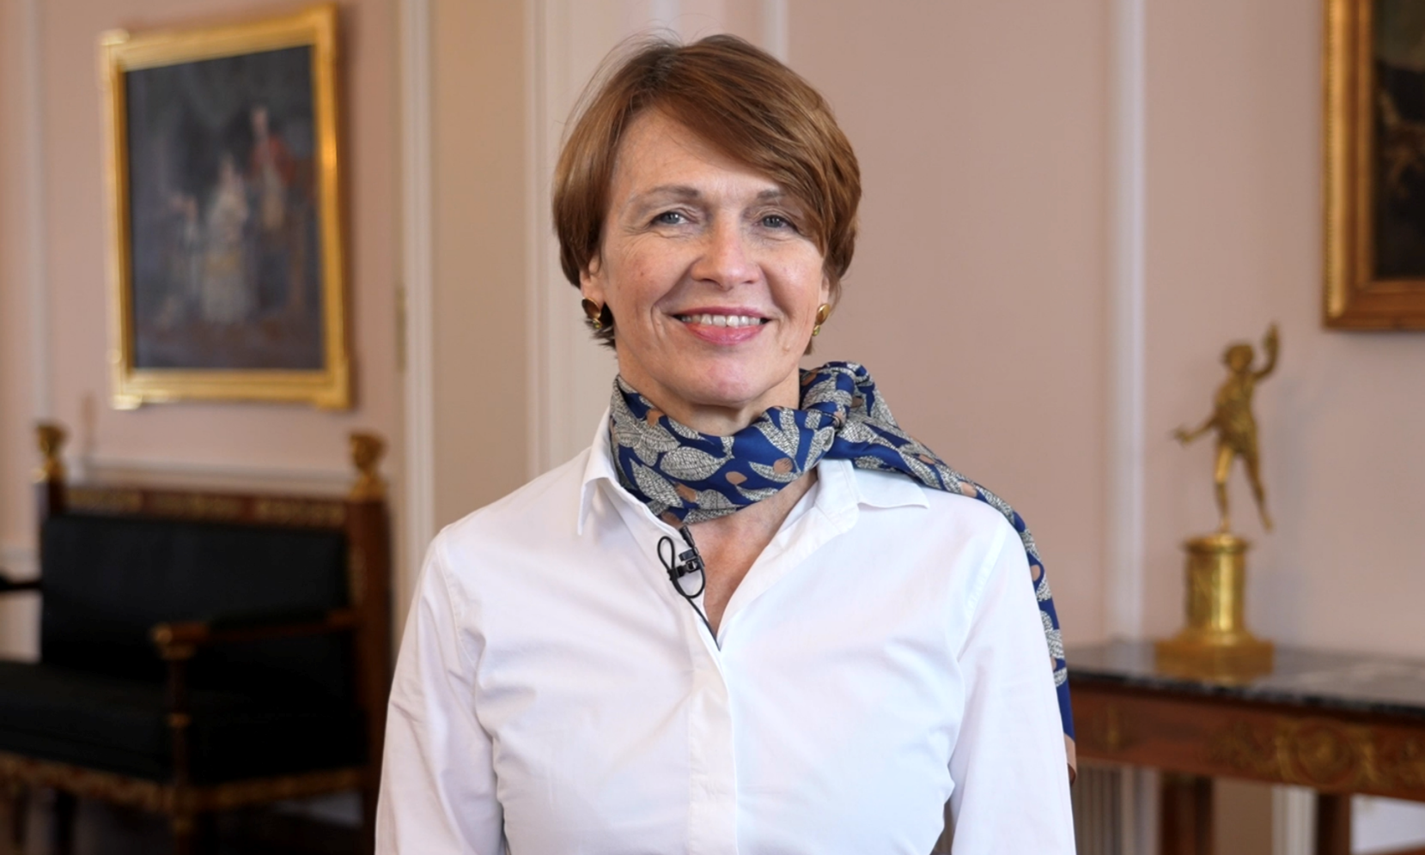
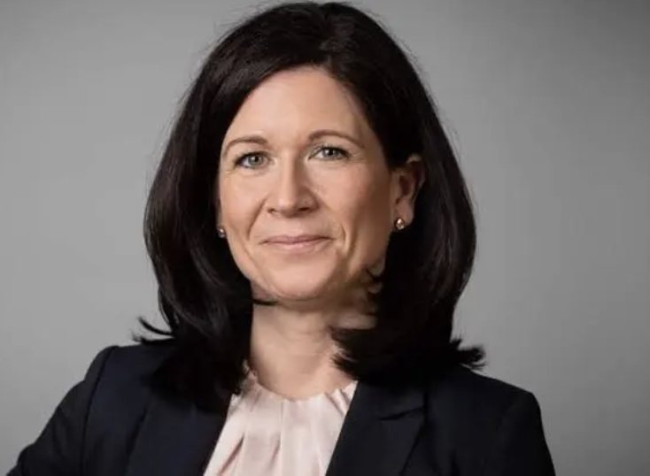

Auszeichnungen & Schirmherrschaften
Kommentare/offen:
Kann man weiter spezifizieren, in welcher Beziehung Frau Büdenbender zum Duke Award steht? zB Schirmherrin Netwerktreffen 2023? Falls ja, ergänzen
Zitat ggf nochmals abstimmen
Auszeich-nungen
„Der Duke Award setzt sich für Themen ein, die mir persönlich besonders am Herzen liegen: Chancengerechtigkeit und ehrenamtliches Engagement.“
– Elke Büdenbender, März 2023
Schirmherrin über das Duke Programm in BE (seit 2025)
Bundesauswahlinitiative 2024
Notes:
Bürgermeister…

Slide 18
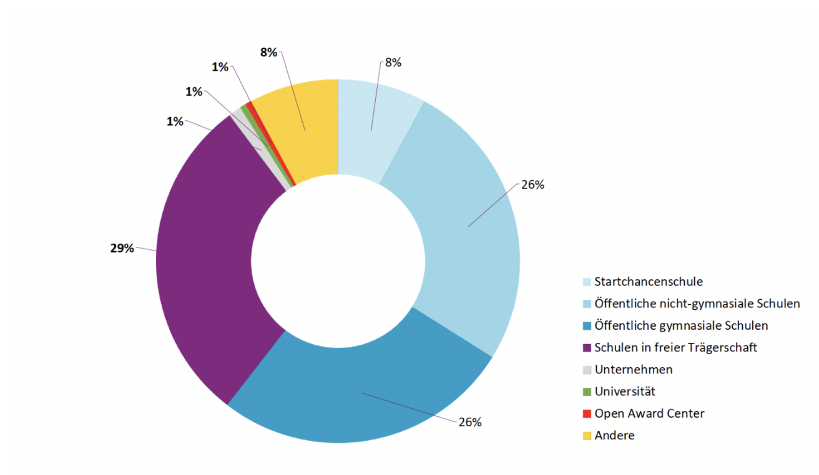
Zusammensetzung unserer Programmanbieter
Program- anbieter

Slide 19
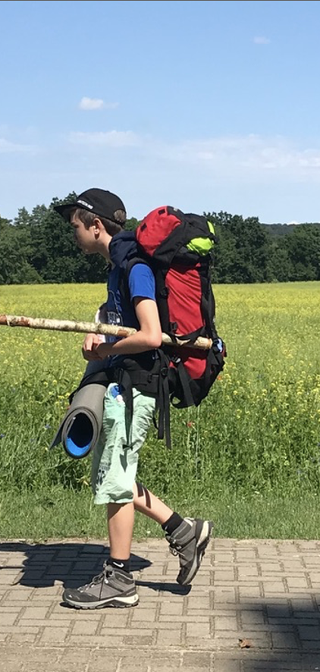

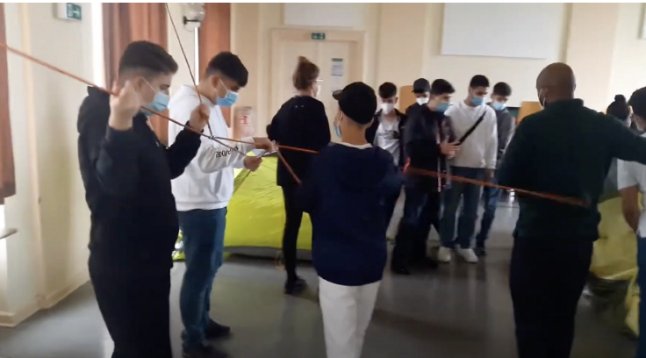
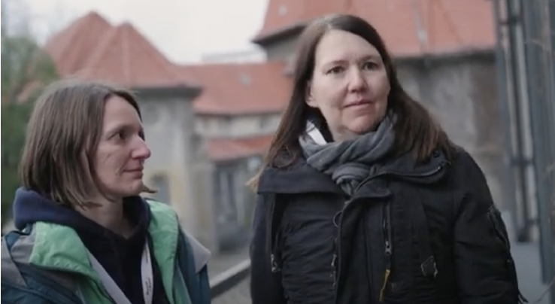
Videoempfehlungen
1. Discover You!
https://www.youtube.com/watch?v=EJWgbe1eWKA
(bislang nur auf englisch)
2. Erfahrungsbericht von
Jugendlichen
https://www.youtube.com/watch?v=GvKIMypv-Eo
3. Stimmen einiger Award Leader
https://www.youtube.
Du kannst mehr, als Du glaubst
– Kurt Hahn

Slide 20
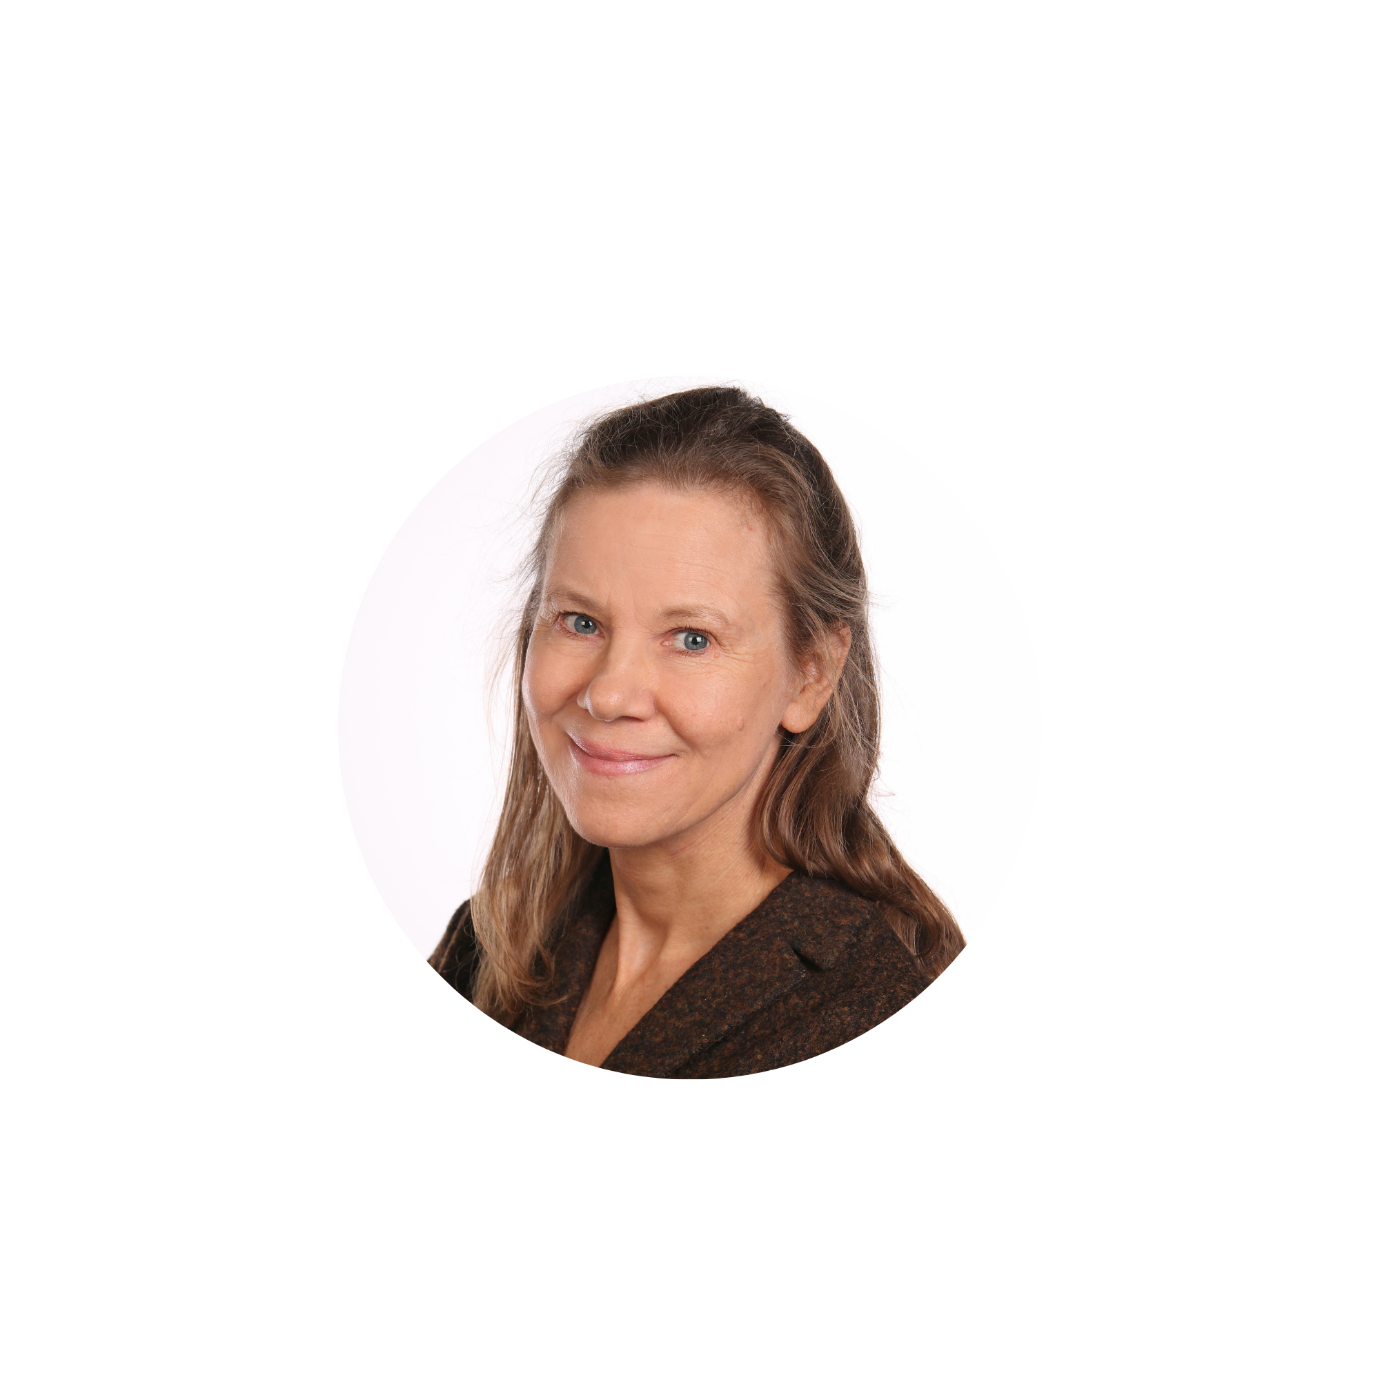
Kontakt
Vanessa Masing
Geschäftsführende Vorständin
030/30834661
0172/3046400​
vanessa.masing@duke-award.de
The Duke of Edinburgh's International Award – Germany e.V.
Branitzer Platz 2
14050 Berlin
Weitere Information zum Award Programm finden Sie
auf unserer Webseite: www.duke-award.de​​
Wie Sie uns erreichen

